Slide 1
FAKULTAS TEKNOLOGI INFORMASI
PENGOLAHAN CITRA DIGITAL
[ PG176/ 3 SKS ]

Slide 2
KONSEP DASAR PENGOLAHAN CITRA DIGITAL
Pertemuan 2

Slide 3
Tujuan Pembelajaran
Mahasiswa mampu menjelaskan jenis-jenis, kualitas, resolusi, dan transformasi citra; serta mampu menerapkan operasi dasar pengolahan citra pada program.

Slide 4
Topik Pembahasan
Jenis-jenis Citra
Kualitas Citra
Resolusi Citra
Konversi Jenis Citra
Membaca, menampilkan dan menyimpan citra dengan Matlab

Slide 5
Mengenal Jenis Citra
Citra Berwarna
Citra Berskala keabuan (Grayscale)
Citra Biner

Slide 6
Citra Berwarna
Citra berwarna, atau biasa dinamakan citra RGB, merupakan jenis citra yang menyajikan warna dalam bentuk komponen R (merah), G (hijau), dan B (biru).
Setiap komponen warna menggunakan 8 bit (nilainya berkisar antara 0 sampai dengan 255).
Kemungkinan warna yang bisa disajikan mencapai 255 x 255 x 255 atau 16.581.375 warna.

Slide 7
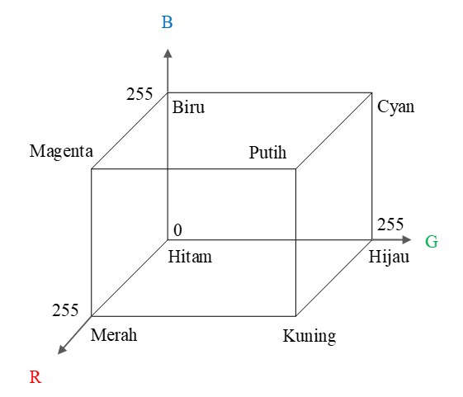
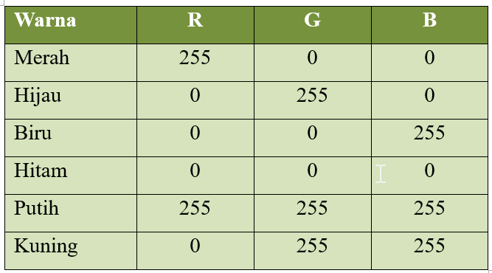
Citra Berwarna
Contoh nilai R, G dan B dari beberapa warna dasar

Slide 8
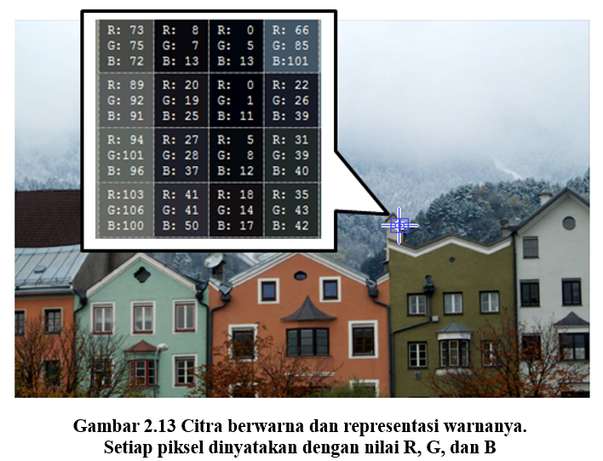

Slide 9
Citra Berskala Keabuan (Grayscale)
Citra grayscale menangani gradasi warna hitam dan putih, yang tentu saja menghasilkan efek warna abu-abu.
Pada jenis gambar ini, warna dinyatakan dengan intensitas yang berkisar antara 0 sampai dengan 255. Nilai 0 menyatakan hitam dan nilai 255 menyatakan putih.

Slide 10
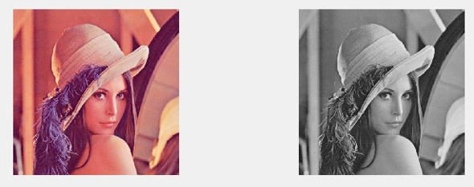
Citra Berskala Keabuan (Grayscale)
Citra berwarna
Citra grayscale

Slide 11
Citra Biner
Citra biner adalah citra dengan setiap piksel hanya dinyatakan dengan sebuah nilai dari dua buah kemungkinan (yaitu nilai 0 dan 1).
Nilai 0 menyatakan warna hitam dan nilai 1 menyatakan warna putih.
Citra jenis ini banyak dipakai dalam pemrosesan citra, misalnya untuk kepentingan memperoleh tepi bentuk suatu objek.

Slide 12
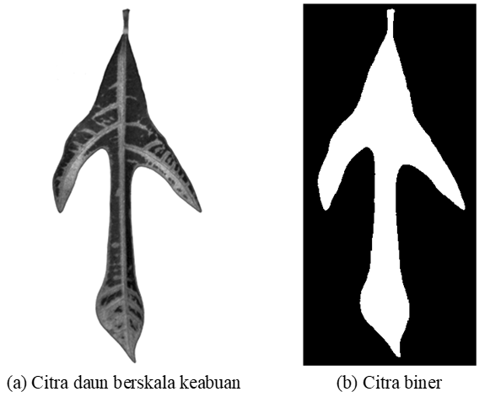

Slide 13
Kualitas Citra
Di samping cacah intensitas kecerahan, jumlah piksel yang digunakan untuk menyusun suatu citra mempengaruhi kualitas citra.
Istilah resolusi citra biasa dinyatakan jumlah piksel pada arah lebar dan tinggi. Resolusi piksel biasa dinyatakan dengan notasi m x n, dengan m menyatakan tinggi dan n menyatakan lebar dalam jumlah piksel.

Slide 14
Kualitas Citra
Kualitas citra juga dapat dinyatakan dalam bentuk Resolusi spasial yang ditentukan oleh jumlah piksel per satuan panjang.
Istilah seperti dpi (dot per inch) menyatakan jumlah piksel per inci. Misalnya, citra 300 dpi menyatakan bahwa citra akan dicetak dengan jumlah piksel sebanyak 300 sepanjang satu inci.
Jadi citra dengan resolusi ruang spasial sebesar 300 dpi dicetak di kertas dengan ukuran lebih kecil daripada yang mempunyai resolusi ruang sebesar 150 dpi, meskipun kedua gambar memiliki resolusi piksel yang sama

Slide 15
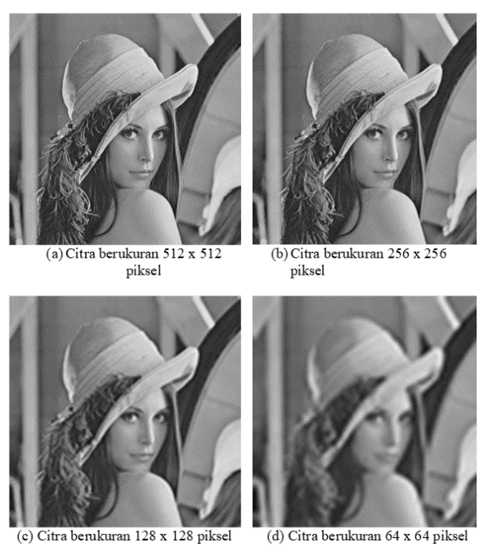

Slide 16
Perintah Dasar Matlab / Octave
Membaca Citra
Menampilkan Citra
Menampilkan Ukuran Citra
Menyimpan Citra
Mengkonversi Jenis Citra

Slide 17
Membaca Citra
Perintah Matlab:
img = imread(‘namacitra.ext’);
Ekstensi citra: JPG, GIF, PNG, TIFF, BMP, XWD

Slide 18
Mengetahui Ukuran Citra
Perintah Matlab:
ukuran = size(img);
[baris, kolom] = size(img);
img = hasil pembacaan citra dengan imread()

Slide 19
Menampilkan Citra
Perintah Matlab:
imshow(img);
img = hasil pembacaan citra dengan imread()

Slide 20
Menyimpan Citra
Perintah Matlab:
imwrite(img, ‘namacitra.ext’);
img = data citra yang akan disimpan

Slide 21
Konversi Jenis Citra
Konversi / Pengubahan jenis citra sering diperlukan dalam pengolahan citra digital, diantaranya bertujuan untuk menyederhanakan citra.
Contoh konversi jenis citra:
RGB ke Grayscale
Grayscale ke Biner

Slide 22

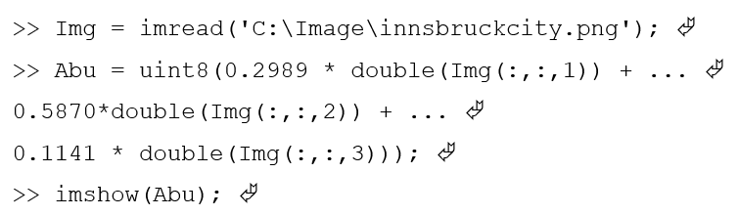
Konversi Jenis Citra
Konversi Citra Berwarna (RGB) ke Grayscale

Slide 23
Konversi Jenis Citra
Konversi Citra Berwarna (RGB) ke Grayscale
Matlab: Gray = rgb2gray(img)

Slide 24
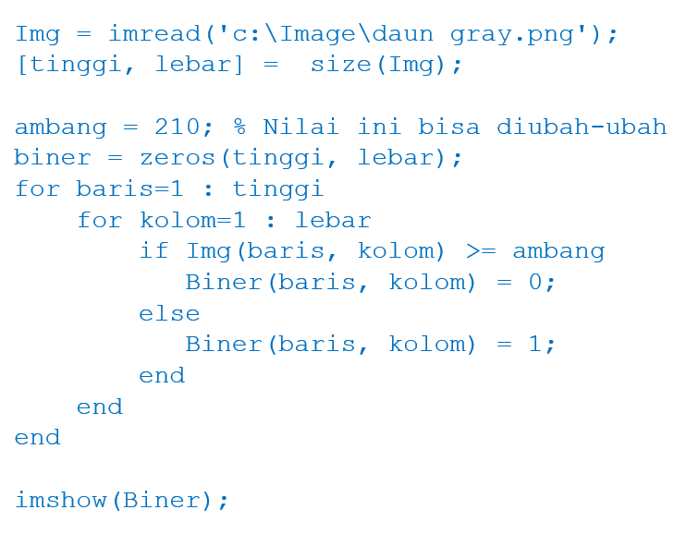
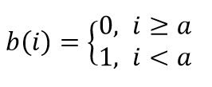
Konversi Jenis Citra
Konversi Citra Grayscale ke Biner
Matlab: I = im2bw(img)

Slide 25
Kesimpulan
Citra dapat dibagi menjadi beberapa jenis: Citra berwarna (RGB), Citra keabuan (grayscale) dan Citra hitam-putih (biner)
Kualitas Citra dipengaruhi oleh banyaknya bit untuk setiap piksel
Resolusi Citra semakin tinggi menghasilkan kualitas citra yang semakin baik
Citra dapat dikonversi dari satu jenis ke jenis yang lain
Matlab / Octave menyediakan berbagai fungsi dasar pengolahan citra seperti untuk membaca, menampilkan dan menyimpan citra.

Slide 26


Kesimpulan
SELESAI

